Slide 1
05. 웹사이트 분석
Part 02. 웹 기획 기초와 설계

Slide 2
환경 분석
사용자 분석
웹사이트 평가
벤치마킹

Slide 3
01. 환경 분석
요구사항 분석
프로젝트를 진행하기 전에 ‘어떤 성격의 프로젝트인지’, ‘프로젝트를 왜 만들고 고객이 프로젝트를 통해 무엇을 원하는지’, ‘필수 조건이나 제한 조건은 무엇인지’와 같은 전체적인 요구사항을 분석하여 프로젝트의 방향을 설정해야 한다.

Slide 4
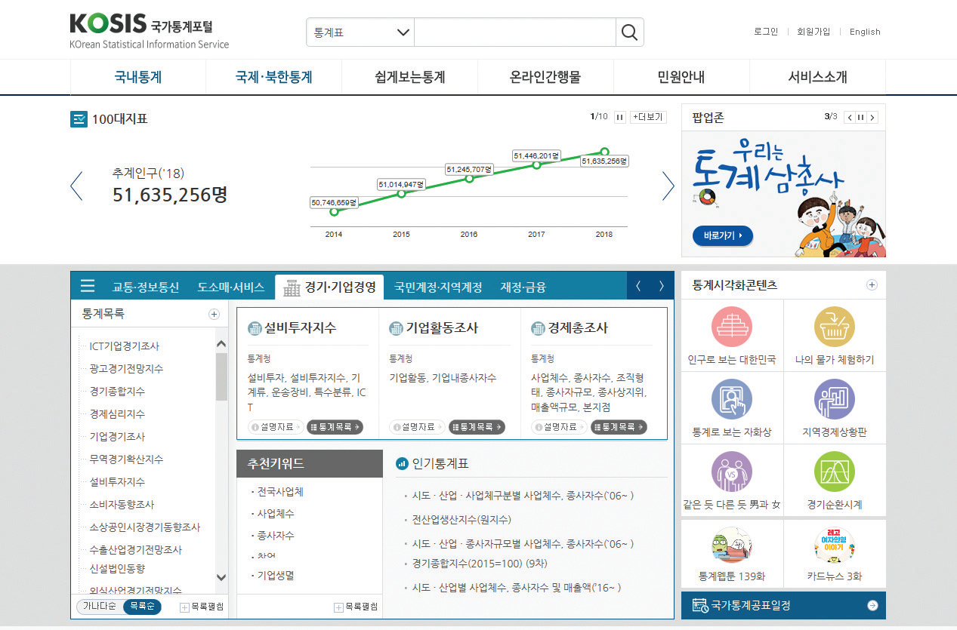
01. 환경 분석
통계 웹사이트를 활용한 정확한 정보 확보
국가통계포털

Slide 5
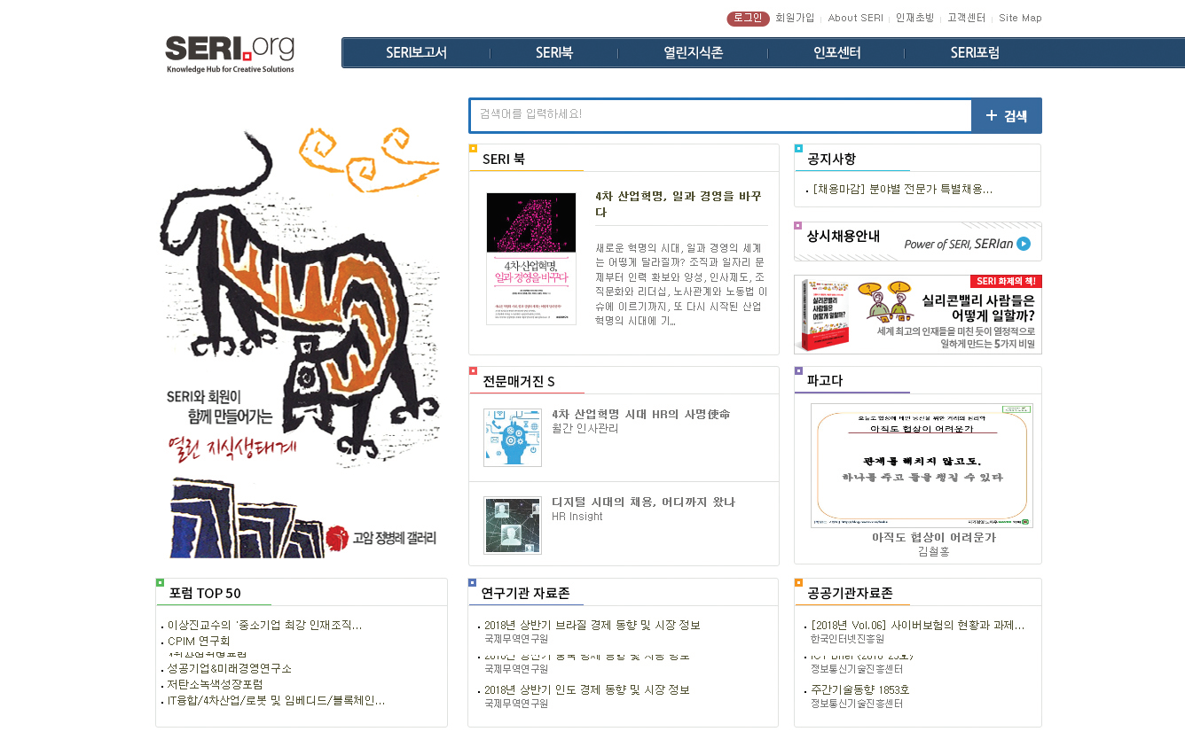
01. 환경 분석
통계 웹사이트를 활용한 정확한 정보 확보
삼성경제연구소

Slide 6
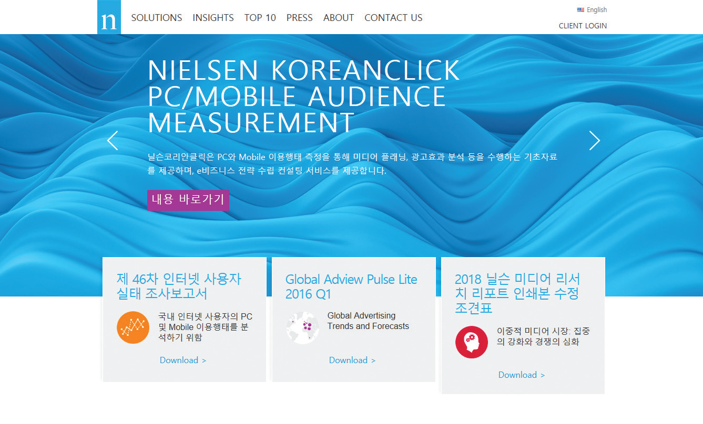
01. 환경 분석
통계 웹사이트를 활용한 정확한 정보 확보
코리안클릭

Slide 7
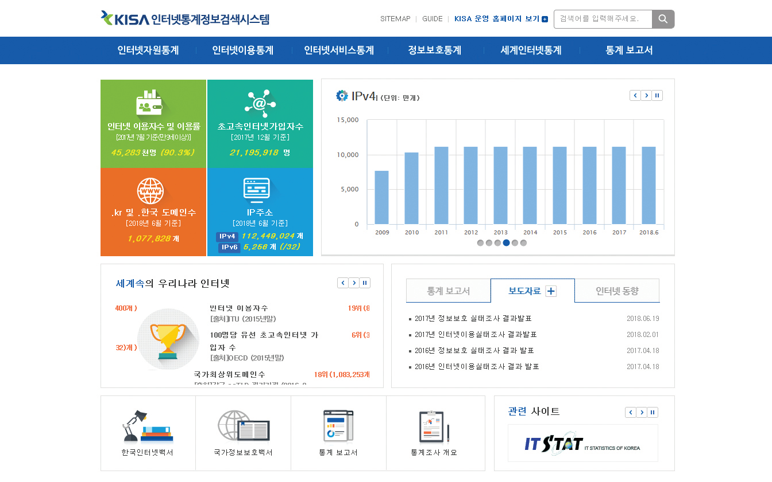
01. 환경 분석
통계 웹사이트를 활용한 정확한 정보 확보
인터넷통계정보검색시스템

Slide 8
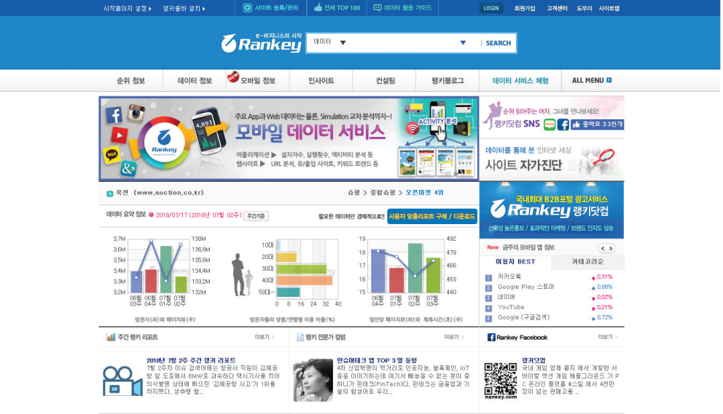
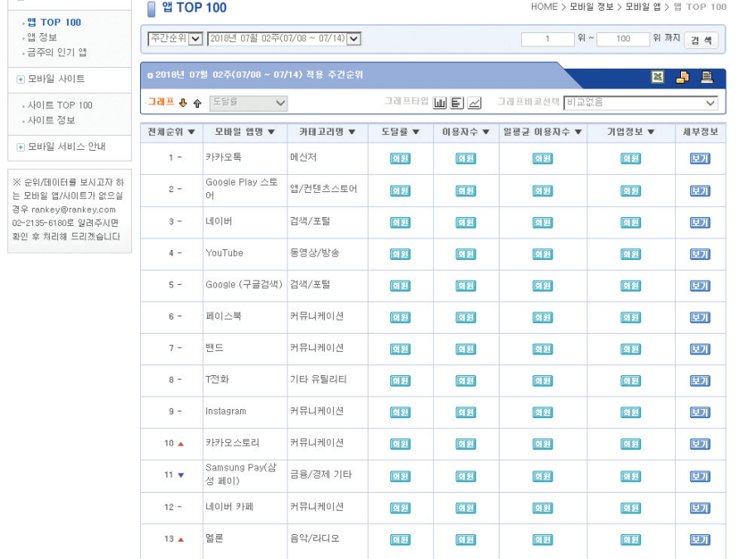
01. 환경 분석
통계 웹사이트를 활용한 정확한 정보 확보
랭키닷컴
(a) 메인 페이지
(b) 앱 TOP 100

Slide 9
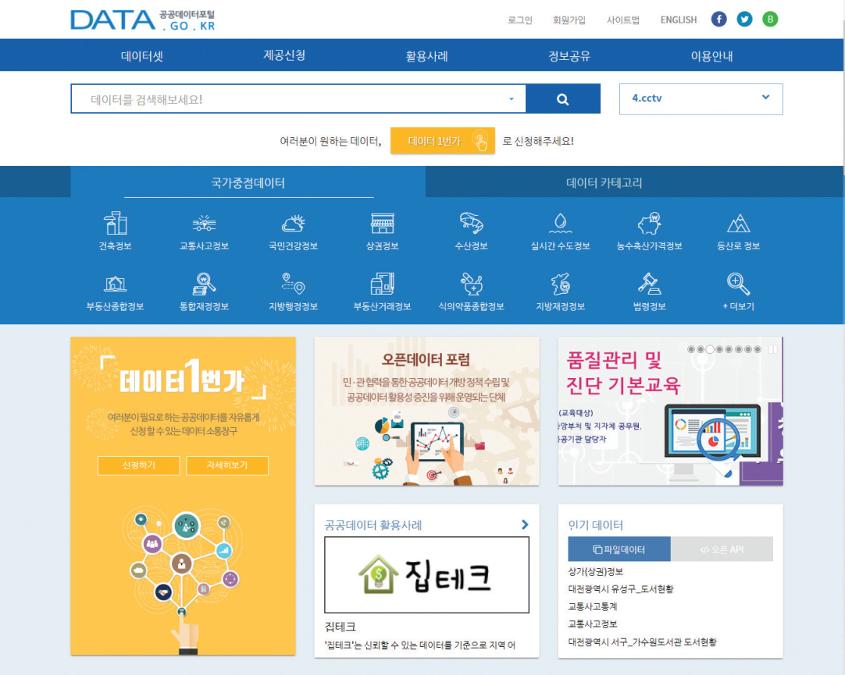
01. 환경 분석
통계 웹사이트를 활용한 정확한 정보 확보
공공데이터포털

Slide 10
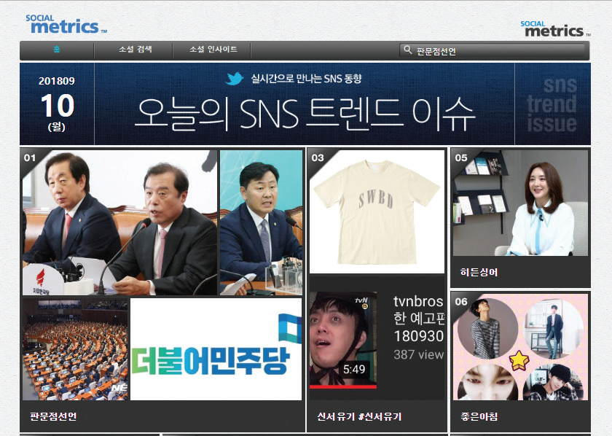
01. 환경 분석
통계 웹사이트를 활용한 정확한 정보 확보
소셜매트릭스
(a) 메인 페이지

Slide 11
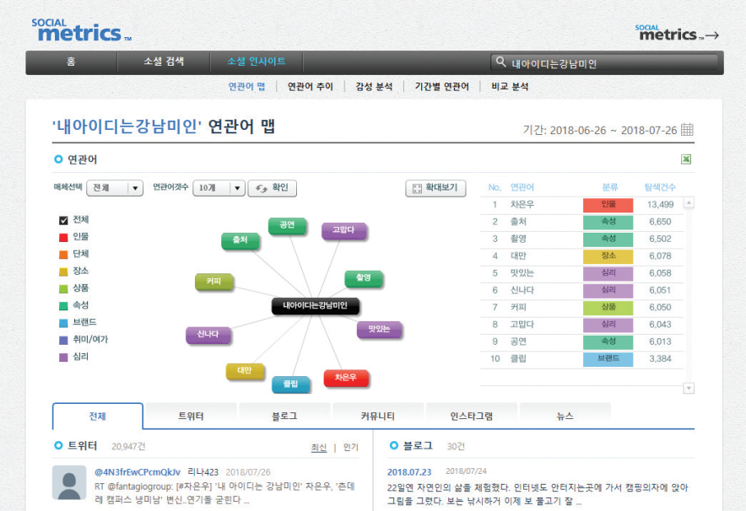
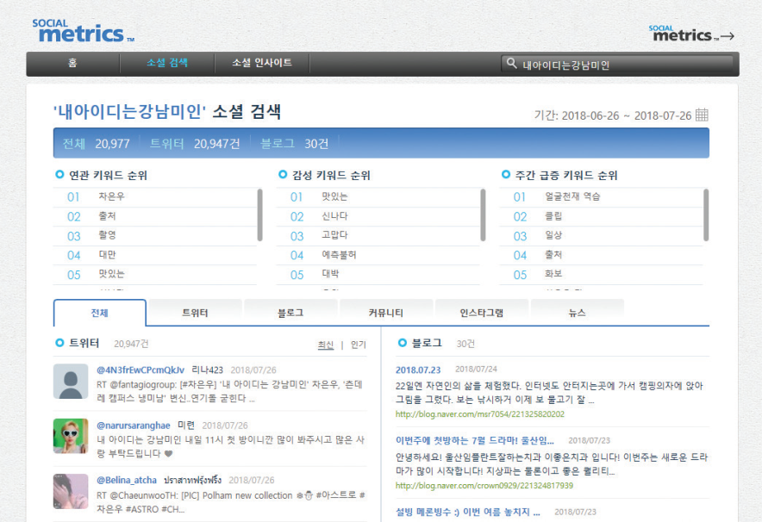
01. 환경 분석
통계 웹사이트를 활용한 정확한 정보 확보
소셜매트릭스
(b) 연관어 맵의 예
(c) 소셜 검색의 예

Slide 12
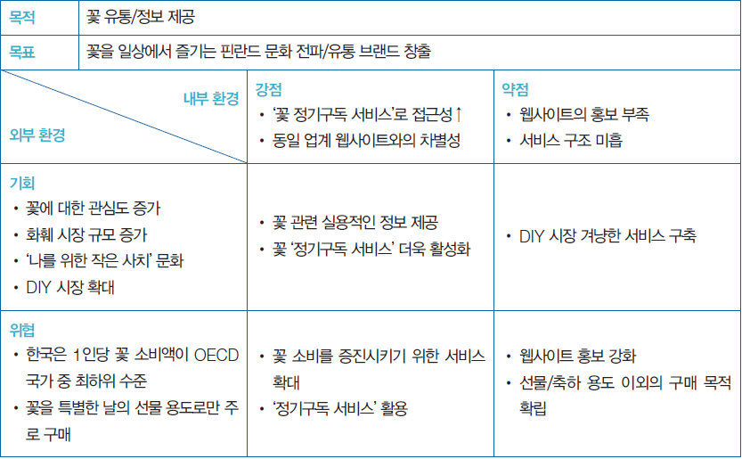
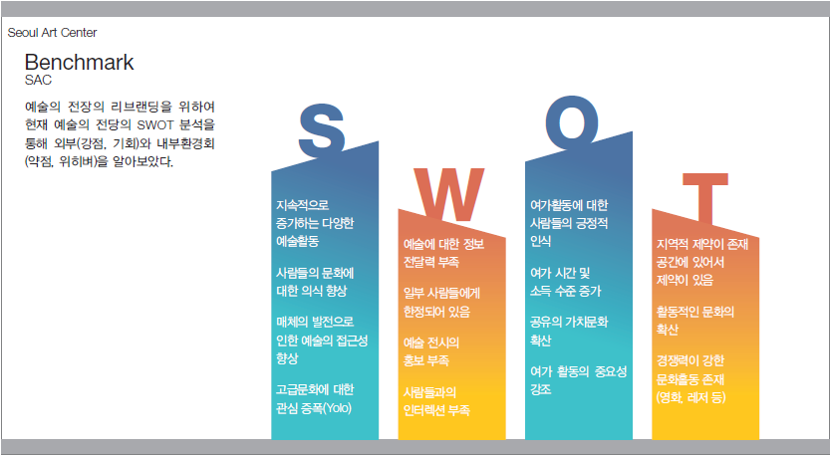
01. 환경 분석
SWOT 분석
SWOT 분석은 프로젝트 상황 분석 및 전략 수립을 위한 필수 기법으로, 기업의 내부와 외부 환경을 분석하여 강점과 약점을 찾아내고 기회와 위협 요인을 도출할 수 있는 도구이다.
(a) SWOT 분석 사례 ①
(b) SWOT 분석 사례 ②

Slide 13
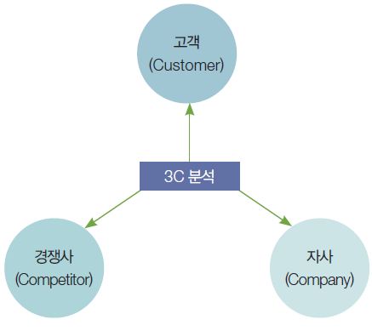
01. 환경 분석
3C 분석
3C 분석은 같은 고객을 대상으로 한 경쟁사를 자사와 비교 분석하고 차별화하여 어떻게 경쟁에서 이길 것인지를 찾아내는 분석 방법이다.
[3C 분석]

Slide 14
02. 사용자 분석
웹 사용자의 정의
사용자를 이해한다는 것은 특정 상황에서 사용자의 인지적, 감성적, 행위적 특성을 발견하는 것으로, 이를 통해 사용자의 니즈를 도출할 수 있기 때문에 매우 중요하다.
사용자는 누구인가? 사용자의 유형 · 형태 · 속성은 어떠한가?
사용자의 일상 생활은 어떠한가? 이것은 우리의 비즈니스와 어떻게 연관되는가?
사용자는 온라인에서 어떤 가치를 중요하게 생각하는가? 예) 속도, 가격, 편리함, 다양성, 심도 있는 정보
사용자는 정보를 어떻게 이용하나?
사용자가 진정으로 원하는 것이 무엇인가? 어떤 서비스, 콘텐츠, 기능이 필요한가?
사용자는 이러한 서비스나 콘텐츠, 기능이 어떠한 방식으로 제공되기를 바라는가?
이로 인한 사용자의 만족이 비즈니스의 성공에 어떻게 기여하는가?

Slide 15
02. 사용자 분석
웹 사용자의 정의 : 모바일 사용자의 정황
모바일 서비스를 사용할 사람은 누구인가?
사용할 사람에 대해서 무엇을 알고 있는가?
사용자는 만들고자 하는 웹사이트를 어떤 상황에서 접속하는가?
모바일 기기가 손 안에 들려 있는가? 아니면 주머니에 있는가?
모바일 기기를 어떻게 잡고 있는가? 가로로? 세로로?

Slide 16
02. 사용자 분석
웹 사용자의 정의 : 모바일 사용자의 과업 공간
사용자의 목적을 파악하라.
목적을 이해했다면 사용자가 하려는 작업을 파악하라.
사용자는 언제 모바일을 사용하게 될 것인가?
짧은 시간밖에 집중하지 못하는 직장에서 할 것인가? 아니면 기차를 기다리는 등 남는 시간에
할 것인가?
운전 중인가? 아니면 길을 걸어가며 이어폰으로 음악을 듣고 있는 중인가?
사용자는 그때 하려고 하는 작업이 무엇인가?

Slide 17
02. 사용자 분석
웹 사용자의 정의 : 모바일 사용자의 물리적 환경
사용자는 어디에 있는가?
사용자는 공공 장소에 있는가? 아니면 사적인 장소에 있는가?
실내에 있는가? 실외에 있는가?
낮인가? 밤인가?

Slide 18
02. 사용자 분석
웹 사용자의 정의 : 모바일 사용자의 사회적 환경
사용자는 왜 우리 웹 서비스를 사용할 것인가?
사용자는 어떤 가치를 얻게 될 것인가?

Slide 19
02. 사용자 분석
사용자 관점에서 문제점을 발견하는 방법
설문이나 조사를 통한 문제점 발견
사용자 입장에서 바라보는 기획자의 발견

Slide 20
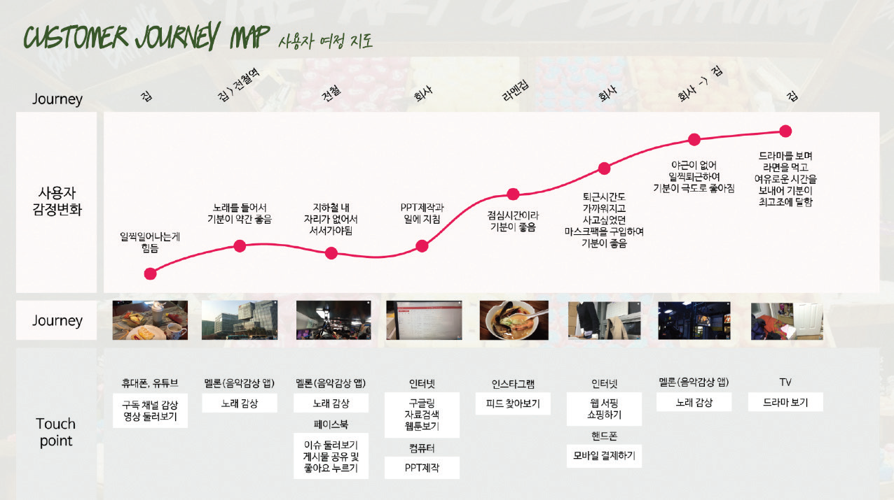
02. 사용자 분석
사용자 관점에서 문제점을 발견하는 방법
포커스 그룹 인터뷰(FGI)
고객의 소리(VOC)
사용성 테스트(UT)
고객여정지도
현존하는 고객 데이터베이스에서 분석하는 방법
설문조사, 리서치를 이용하는 방법
로고 분석 데이터를 이용하는 방법

Slide 21
02. 사용자 분석
웹사이트의 타깃 사용자
타깃 사용자층을 정의하는 이유는 특정 타깃 사용자의 기호와 행동 패턴에 맞는 웹사이트를 만들기 위해서이다.
타깃 사용자의 특성을 파악한다는 것의 또 다른 의미는 핵심 타깃 사용자층과 다른 사용자층과의 차이점을 파악한다는 의미도 될 수 있다

Slide 22
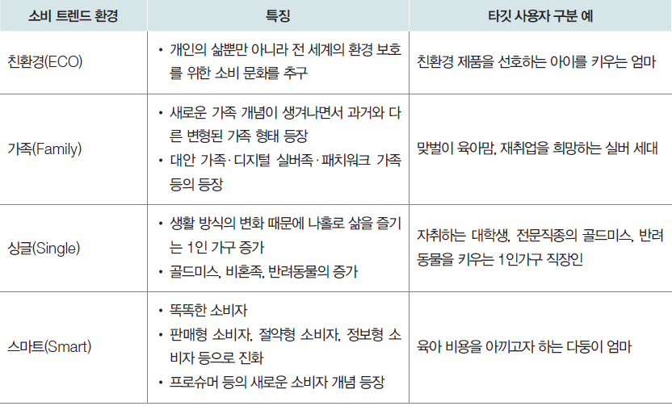
02. 사용자 분석
웹사이트의 타깃 사용자
[소비 트렌드 환경에 따른 타깃 사용자 구분]

Slide 23
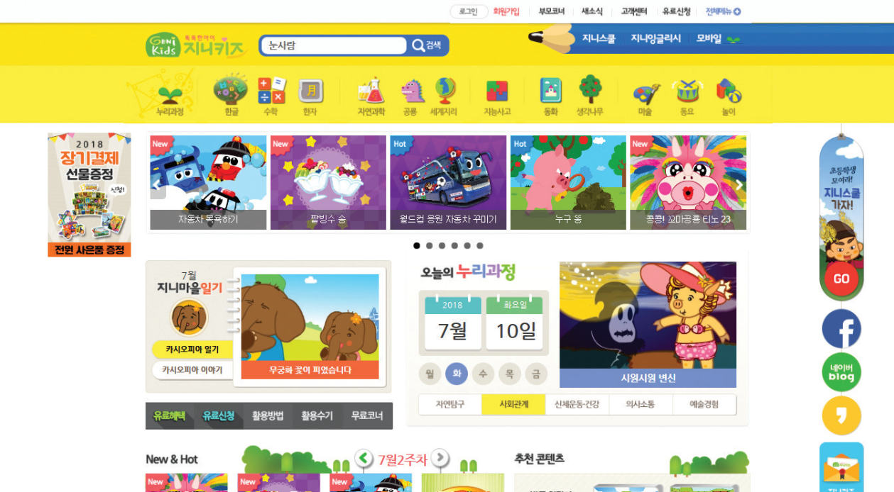
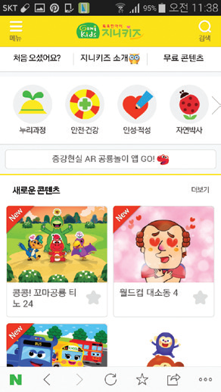
02. 사용자 분석
타깃 사용자의 연령을 고려하여 기획된 웹사이트
[사례 5-1] 어린이를 위한 웹사이트
지니키즈(http://www.genikids.com)
데스크톱 웹사이트
모바일 웹사이트

Slide 24
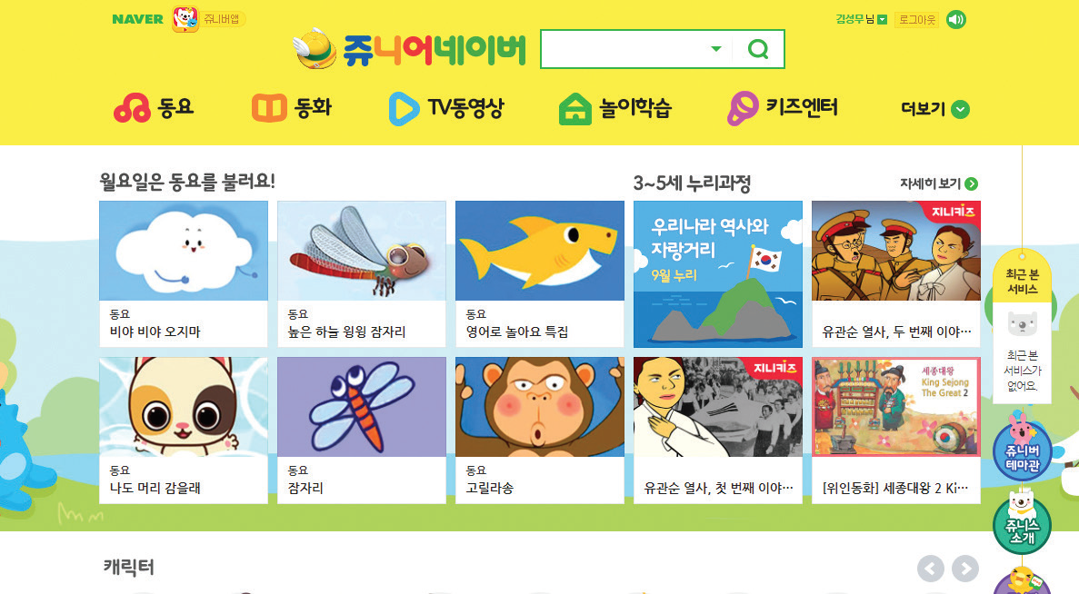
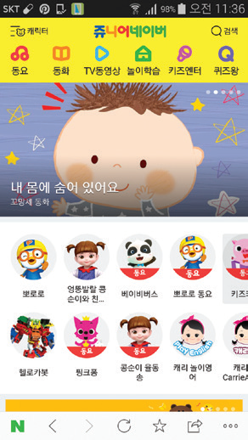
02. 사용자 분석
타깃 사용자의 연령을 고려하여 기획된 웹사이트
[사례 5-1] 어린이를 위한 웹사이트
주니어네이버(http://jr.naver.com)
데스크톱 웹사이트
모바일 웹사이트

Slide 25
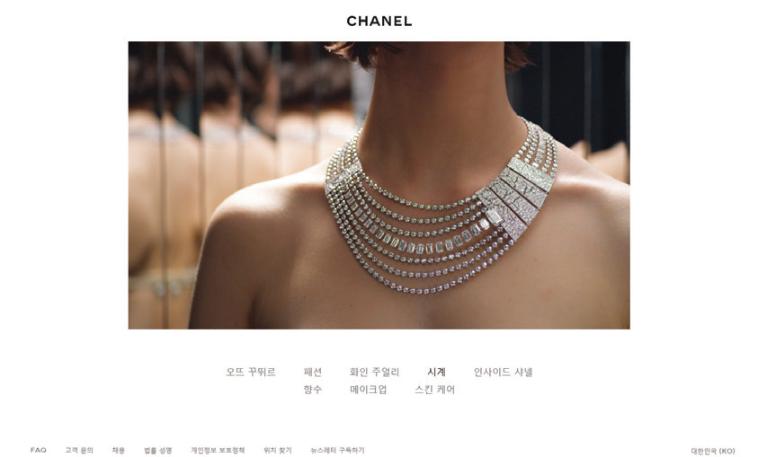
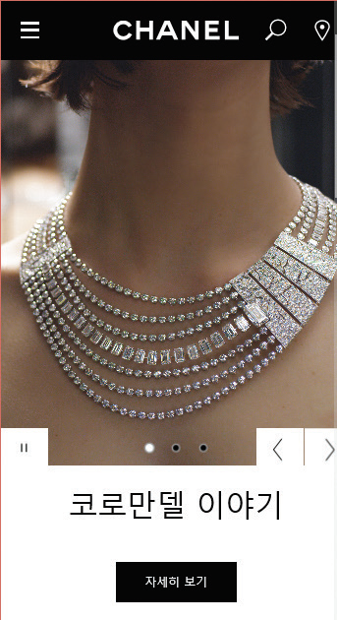
02. 사용자 분석
타깃 사용자의 연령을 고려하여 기획된 웹사이트
[사례 5-2] 절제된 디자인을 보여주는 웹사이트
샤넬(http://www.chanel.com/ko_KR/)
데스크톱 웹사이트
모바일 웹사이트

Slide 26
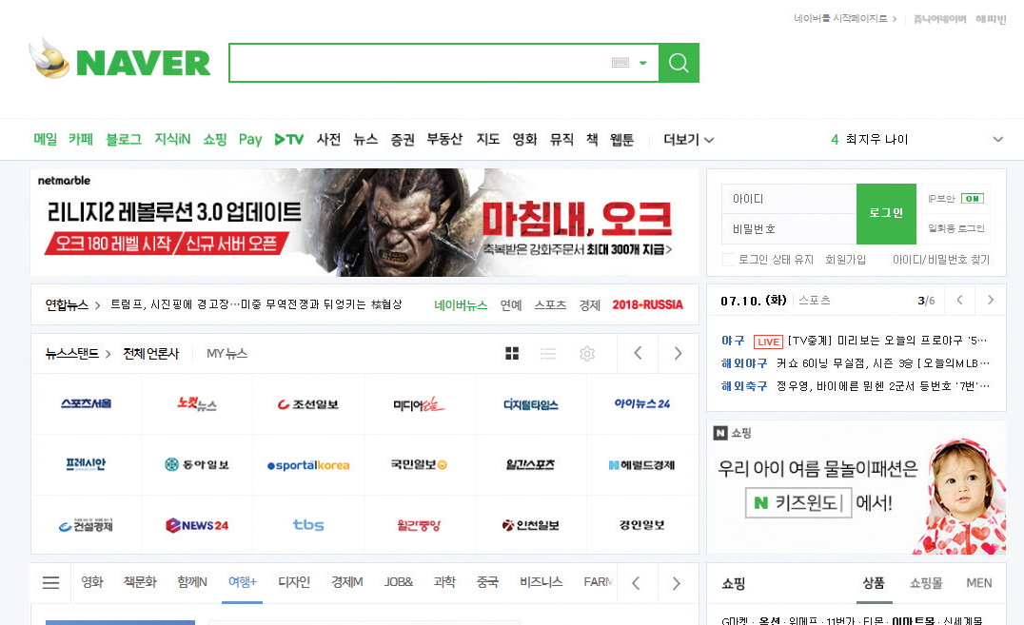
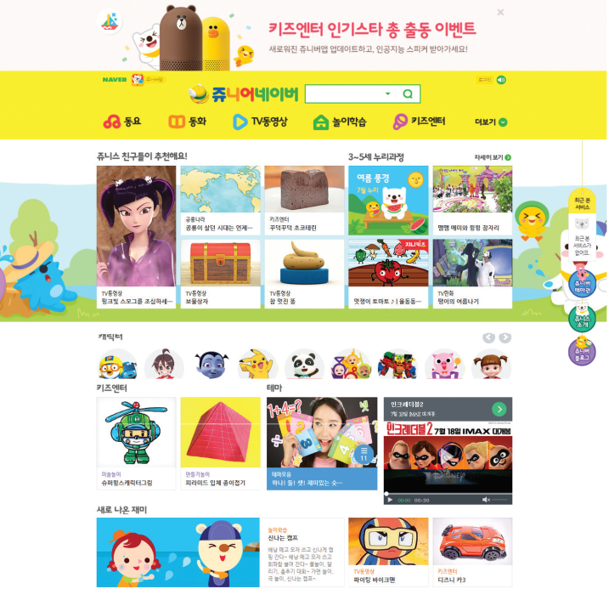
02. 사용자 분석
타깃 사용자의 연령을 고려하여 기획된 웹사이트
[사례 5-3] 연령에 따른 포털 사이트 인터페이스
주니어네이버(http://jr.naver.com)
성인을 타깃으로 한 메인 페이지
어린이를 타깃으로 한 메인 페이지

Slide 27
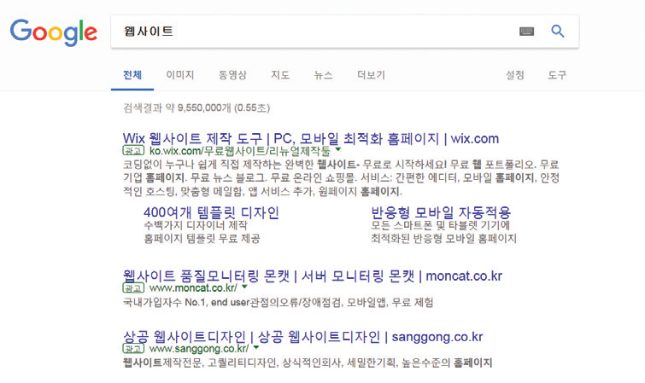
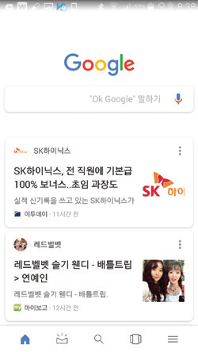
02. 사용자 분석
빠른 정보 전달이 목적인 포털 사이트
[사례 5-4] 정보 전달이 목적인 포털 사이트
구글(https://www.google.co.kr)
(a) 데스크톱 웹사이트
(b) 모바일 웹사이트

Slide 28
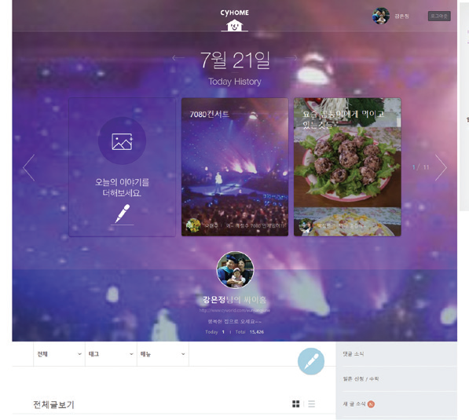
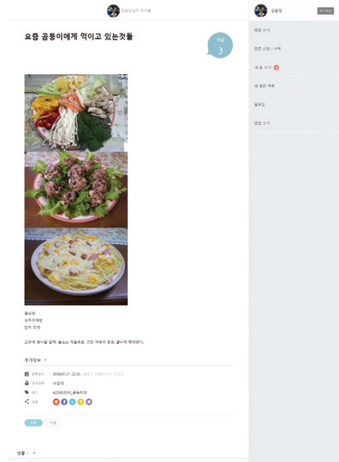
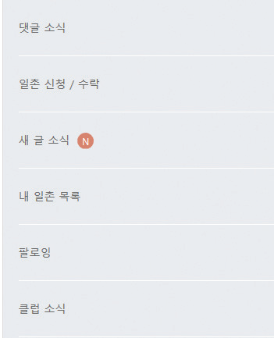
02. 사용자 분석
다른 사용자와 소통하기 위한 커뮤니티 사이트
[사례 5-5] 커뮤니케이션이 목적인 웹사이트
싸이월드
(a) 싸이월드 메인 페이지
(b) 일촌과 커뮤니케이션 할 수 있는 메뉴

Slide 29
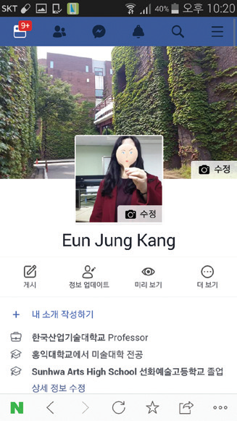
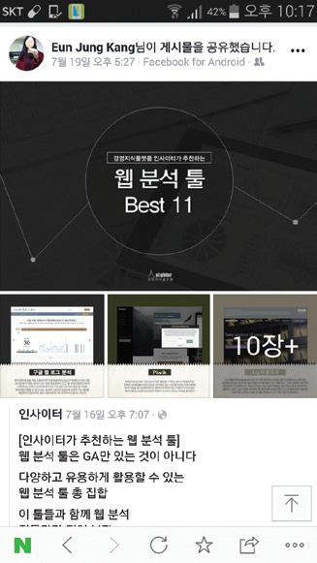
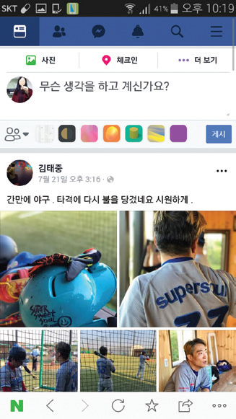
02. 사용자 분석
다른 사용자와 소통하기 위한 커뮤니티 사이트
[사례 5-6] 대표적인 소셜 네트워크 서비스
페이스북 모바일 버전

Slide 30
02. 사용자 분석
사용자 시나리오
사용자가 웹에서 행동하는 행동 패턴에 대해 구체적으로 기술하는 것이 사용자 시나리오이다.
사용자 시나리오는 구축하고자 하는 웹사이트가 갖추어야 하는 콘텐츠와 기능을 도출해내기 위해서 작성한다. 이것은 사용자가 웹사이트의 특정 기능이나 웹 인터페이스를 어떻게 사용하는지, 필요한 것은 무엇인지 등과 같이 사용자를 이해하며 콘텐츠와 기능을 구체화하는 작업이다

Slide 31
02. 사용자 분석
사용자 시나리오 : 사용자 프로파일
이름, 성별, 사는 곳, 직업 등 간단한 신상 정보
사진
인터넷 사용 패턴과 숙련도
해당 분야에 대한 능숙도(초보자 또는 중급자)
해당 분야에 대한 요구
웹사이트를 방문하는 목적
웹사이트에서의 행동 패턴

Slide 32
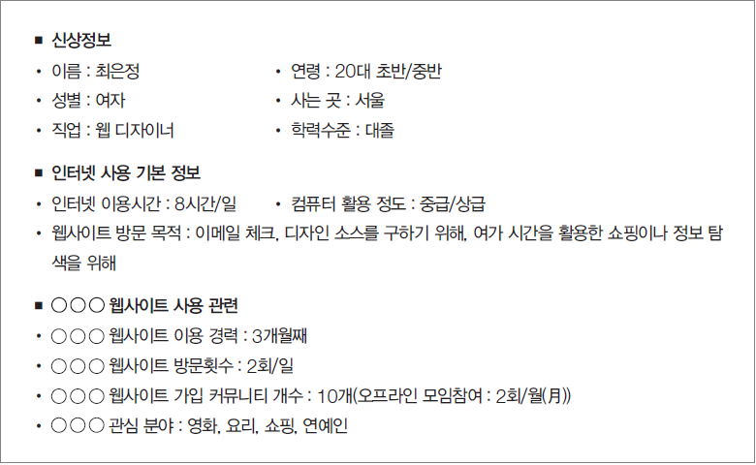
02. 사용자 분석
사용자 시나리오 : 사용자 프로파일
[사례 5-7] 사용자 프로파일의 사례
커뮤니티 웹사이트를 위한 사용자 프로파일

Slide 33
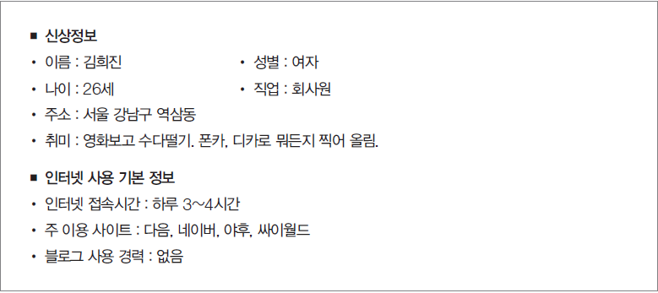
02. 사용자 분석
사용자 시나리오 : 사용자 프로파일
[사례 5-7] 사용자 프로파일의 사례
블로그 웹사이트를 위한 사용자 프로파일

Slide 34
02. 사용자 분석
사용자 시나리오 : 사용자 시나리오
사용자 프로파일
내비게이션 경로
선호하거나 필요로 하는 메뉴와 기능
이 메뉴와 기능을 사용하는 서비스 흐름
웹사이트에서 좌절하거나 만족했던 점

Slide 35
02. 사용자 분석
사용자 시나리오 : 주의할 점
시나리오를 작성할 때는 육하원칙, 즉 누가, 언제, 어디서, 무엇을, 어떻게, 왜, 사용했는지에 대해 최대한 충실하게 서술한다.
적절한 시나리오를 작성하려면 콘텐츠로 할 수 있는 일을 이해해야 한다. 또한 사용자의 정황도 이해해야 한다.
시나리오를 서술하는 용어로 지나치게 기술적이거나 어려운 단어는 사용하지 말아야 한다. 프로그래밍 용어라든지 UI에 관련된 전문 용어가 그러한 예가 되겠다.
시나리오를 작성할 때는 현재 기술로 가능한 것에만 한정하지 말고 가능한 모든 일을 기술하는 것이 좋다. 현재 가능한 기술에만 초점을 맞추다 보면 발전할 수 있는 가능성을 놓치는 경우가 많기 때문이다.

Slide 36
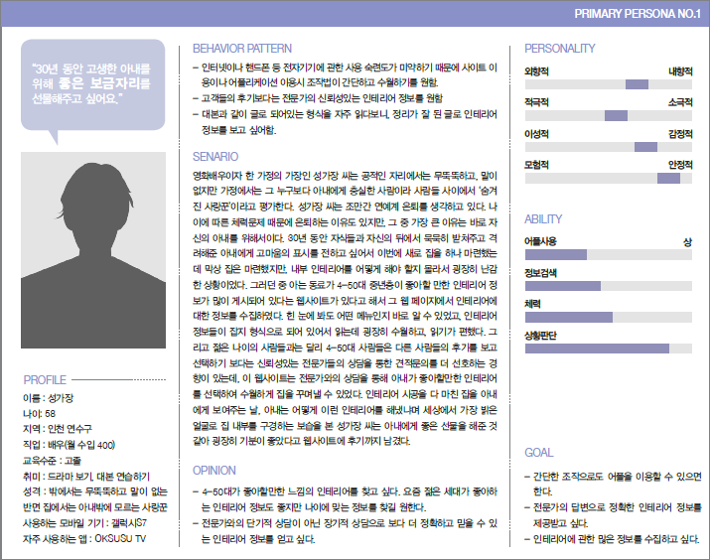
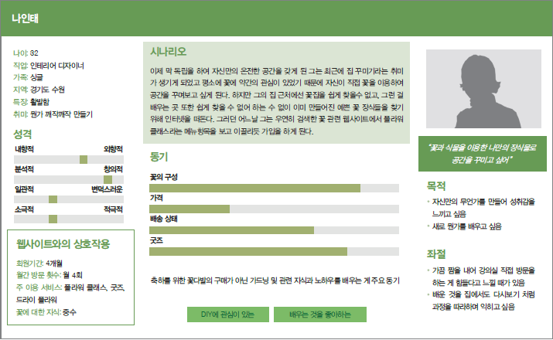
02. 사용자 분석
사용자 시나리오 : 사용자 시나리오
(a) 사용자 시나리오의 사례 ①
(b) 사용자 시나리오의 사례 ②

Slide 37
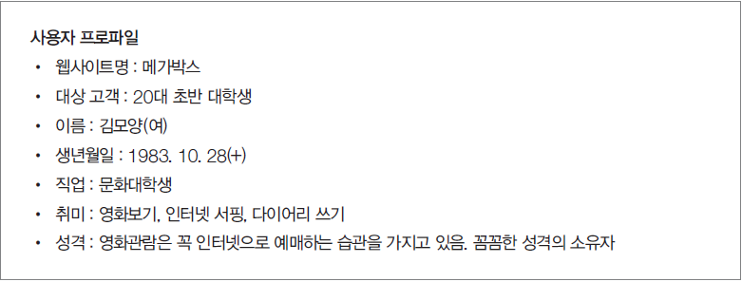
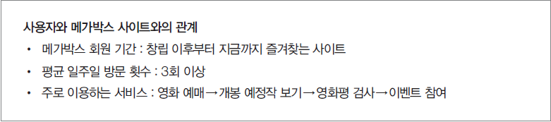
02. 사용자 분석
사용자 시나리오 : 사용자 시나리오
[사례 5-8] 사용자 시나리오를 실제로 작성한 사례

Slide 38
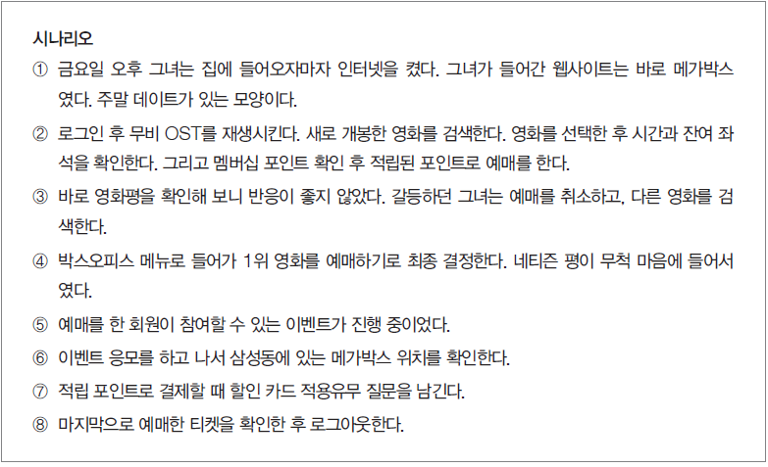
02. 사용자 분석
사용자 시나리오 : 사용자 시나리오
[사례 5-8] 사용자 시나리오를 실제로 작성한 사례

Slide 39
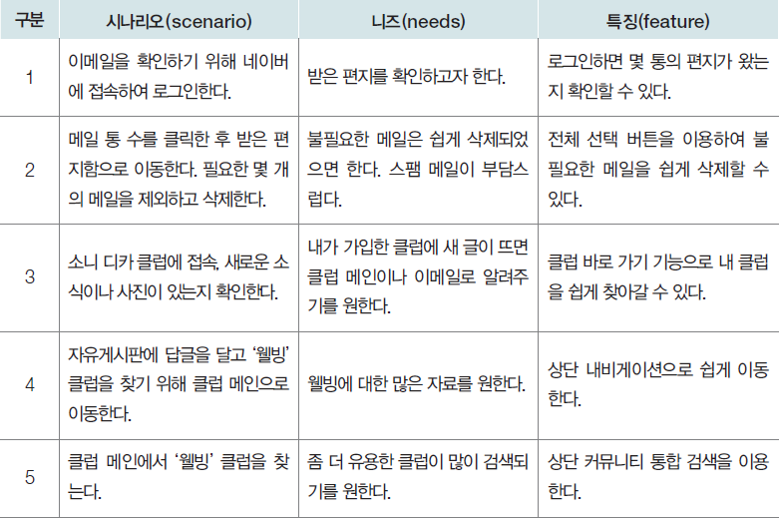
02. 사용자 분석
사용자 시나리오 : 사용자 시나리오
[사례 5-9] 사용자 시나리오 분석

Slide 40
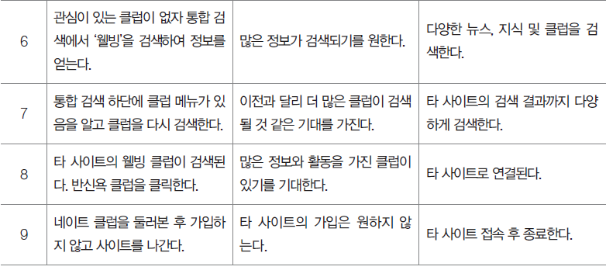
02. 사용자 분석
사용자 시나리오 : 사용자 시나리오
[사례 5-9] 사용자 시나리오 분석

Slide 41
03. 웹사이트 평가
웹사이트 평가의 개념
‘제공하는 웹 서비스의 가치를 판단함’이라고 정의할 수 있다.

Slide 42
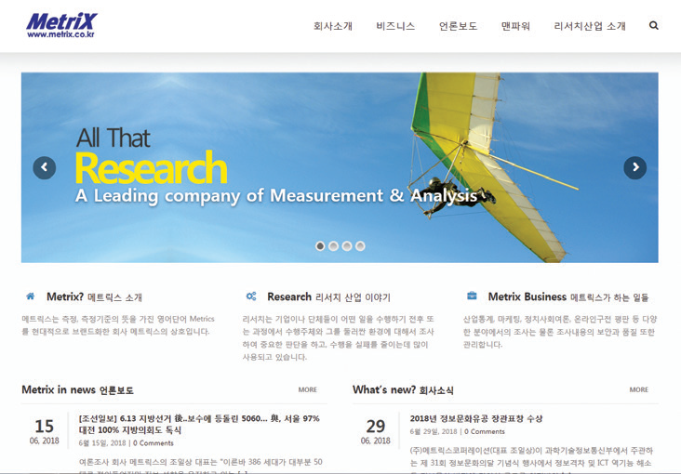
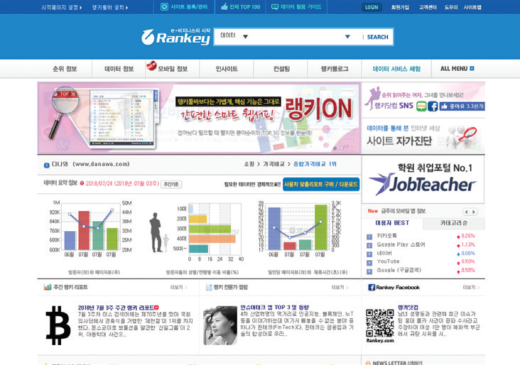
03. 웹사이트 평가
웹사이트의 가치 판단
(a) 매트릭스(www.metrix.co.kr)
(b) 랭키닷컴(www.rankey.com)
[국내 웹사이트 평가 기관]

Slide 43
03. 웹사이트 평가
웹사이트 평가 체크리스트
전반적인 느낌
웹사이트를 브라우징하면서 신뢰감이 느껴지는가?
웹사이트의 느낌이 아마추어스러운가? 프로스러운가?
웹사이트를 브라우징하면서 좋았던 점은?
웹사이트를 브라우징하면서 좋지 않았던 점은?
메인 페이지
메인 페이지에서 사용자에게 어필할 수 있는 매력적인 요소가 있는가?
메인 페이지에서 전문적인 사이트의 풍모가 느껴지는가?
웹사이트의 서비스(목적)가 무엇인지 분명하고 단순하게, 그리고 짧은 시간에 파악되는가?

Slide 44
03. 웹사이트 평가
웹사이트 평가 체크리스트
웹사이트의 목적 설정
도메인 네임과 웹사이트의 성격이 잘 어울리는가?
하위 디렉터리명이 해당 페이지의 성격에 맞게 만들어졌나?
업체의 창업 이념과 활동 목적이 웹사이트를 통하여 전달되는가?
웹사이트의 목적과 비전(장기· 단기)은 무엇인가?
웹사이트의 목적 설정에서 가장 중요한 요소는 무엇인가?
웹사이트의 유형(정보 제공, 제품 판매, 교육, 오락 등)은 무엇인가?

Slide 45
03. 웹사이트 평가
웹사이트 평가 체크리스트
사용자 분석
사용자(주 사용자, 일반 사용자)는 누구인가?
중요한 사용자와 자주 사용하는 사용자와의 차이점과 그 의미는 무엇인가?
현재의 사용자와 미래의 사용자는 누구이며 어떻게 다른가?
사용자가 웹사이트에 접속하는 이유는 무엇인가?
사용자가 웹사이트에서 가장 하고 싶어하는 일은 무엇인가?
사용자가 웹사이트에서 어떤 종류의 작업을 할 수 있는가

Slide 46
03. 웹사이트 평가
웹사이트 평가 체크리스트
콘텐츠
콘텐츠 체계의 구성 형태와 선정 이유는?
하위 페이지에서 별도로 사용한 콘텐츠 체계는?
콘텐츠 구조의 구성 형태와 채택 이유는?
하위 페이지에서 별도로 사용한 콘텐츠 구조는?
웹사이트의 성격과 콘텐츠의 체계 및 구조가 잘 어울리는가?
웹사이트를 더욱 빛나게 하는 콘텐츠는 없는가?
웹사이트에서 꼭 필요할 만한 좋은 콘텐츠는 어떤 것이 있을까?
회원이 콘텐츠를 제공할 수 있도록 게시판 등의 설계가 잘 되어 있는가?

Slide 47
03. 웹사이트 평가
웹사이트 평가 체크리스트
내비게이션 시스템
브라우저의 내비게이션 기능과 부합되지 않는 기능은 없는가?
현재의 위치를 알려주는 내비게이션 형태는 적절한가?
글로벌 내비게이션의 구성은 적절한가?
로컬 내비게이션의 구성은 적절한가?
문장 속 링크의 유무와 적절성은 어떠한가?
이미지의 ALT 속성은 잘 되어 있나?
웹사이트의 확장성을 고려하여 내비게이션을 설계하였나?
내비게이션 바의 위치와 이미지는 적절한가?
관련 웹사이트로의 연계 내용과 선정 이유는 타당한가?
풀다운 메뉴가 있다면 옵션이 잘 분류되어 있나?
원활한 흐름으로 웹사이트를 안내하고 있는가?
추천 웹사이트 등 외부와의 연계는 정확한가?
링크의 타깃 속성은 해당 페이지의 성격과 잘 어울리나?

Slide 48
03. 웹사이트 평가
웹사이트 평가 체크리스트
레이블
레이블 형식이 텍스트인가? 아이콘인가? 사용하는 데 문제는 없는가?
눈에는 잘 띄며 빨리 이해할 수 있는 레이블인가?
개발자 중심의 레이블인가? 사용자 중심의 레이블인가?
서투르고 전문적이지 못한 레이블은 없는가?
레이블의 일관성과 친밀감(범용적)은 있는가?
레이블이 이미지일 경우 보조설명ALT 은 잘 되어 있나?
틀에 박혀있는 레이블인가? 아니면 사이트에 잘 어울리도록 계획된 레이블인가?
레이블의 범주와 깊이 등을 잘 고려하여 페이지를 구성하였나?

Slide 49
03. 웹사이트 평가
웹사이트 평가 체크리스트
페이지 구성
페이지의 크기는 사용자를 고려하였나?
전체적인 페이지 레이아웃이 조화로운가?
창의 크기에 따라 페이지가 변화되는 점은 없나?
검색 시스템, 통계 BBS
해당 사이트에서 꼭 검색 시스템이 필요한가?
필요하다면 사용하기 편리하게 설계가 잘 되어 있는가?
사용자 분석을 할 수 있는 통계 시스템이 있는가?
사이트의 목적과 통계 시스템 DB 등이 적절한가?
게시판의 관리는 잘 하고 있나? 담당자와 관리 주기는 어떠한가?

Slide 50
03. 웹사이트 평가
웹사이트 평가 체크리스트
그래픽
해당 웹사이트에 장착된 디자인이 필요한가?
디자인의 로딩 속도는 느리지 않은가?
디자인의 크기는 적당히 분리되어 있나?
메인 페이지의 디자인은 웹사이트를 잘 설명하고 있나?
디자인의 색상 등이 웹사이트와 어울리며 편안한가?
오히려 디자인이 웹사이트의 내비게이션에 방해되지 않는가?
참신한 아이디어의 디자인인가?

Slide 51
03. 웹사이트 평가
웹사이트 평가 체크리스트
운영 및 관리
어떤 검색 엔진에 등록되어 있나?
검색 엔진이 적절한 분류에 등록되어 있나?
해당 웹사이트에서 제일 빠르고 상위에 검색되나?
검색 키워드(한글 · 영문)는 정확한가?
검색 엔진에 웹사이트 설명은 잘 되어 있나?
페이지별 타이틀 설정은 잘 되어 있나?
웹사이트의 갱신 주기는 어느 정도인가?
사용자 권한 설정은 잘 되어 있나?
사용자 서비스의 관리는 잘 되고 있나?
회원제인가? 적절한가? 오히려 방해요소는 없는가?
시기별 회원 관리 프로그램은 잘 계획되어 있나?
현재의 기술 수준과 사용자를 고려하여 가장 경제적으로 운영, 관리하고 있나?
모바일 웹과 잘 연계되어 있는가?

Slide 52
03. 웹사이트 평가
웹사이트 평가 체크리스트
마케팅
타깃 마케팅은 무엇인가?
좋은 아이디어의 이벤트가 진행되고 있는가?
시기별 마케팅 계획은 적절한가?
회원이 제공하는 것에 대한 보상은 적절한가?
수익성이 있는 웹사이트 전략인가?
경쟁사의 웹사이트를 철저히 분석하고 경쟁우위를 확보할 수 있나?

Slide 53
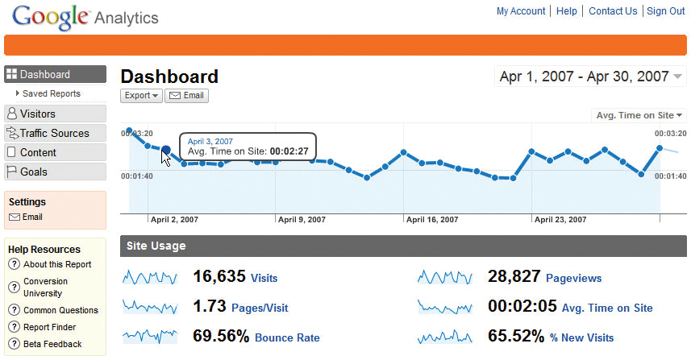
03. 웹사이트 평가
다양한 웹사이트 분석 툴
구글 애널리틱스

Slide 54
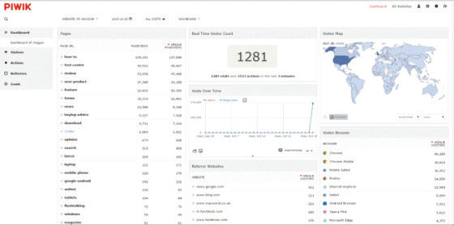
03. 웹사이트 평가
다양한 웹사이트 분석 툴
피윅

Slide 55
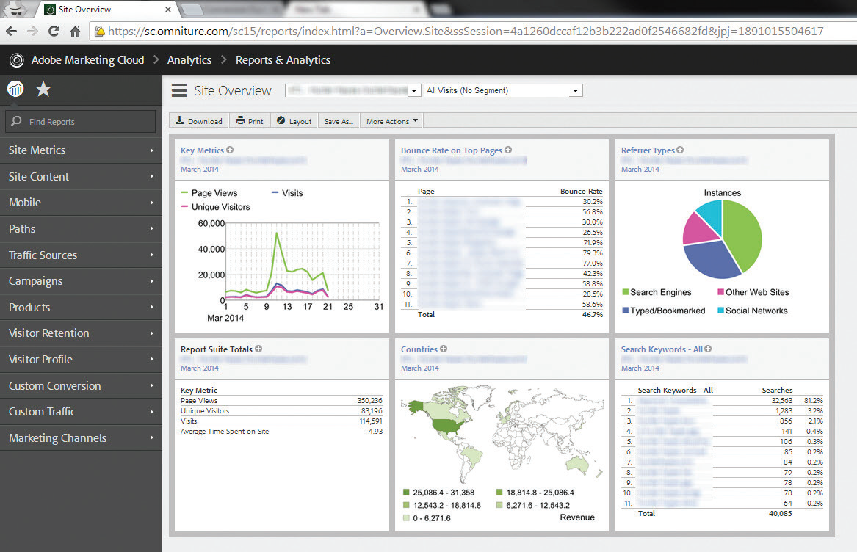
03. 웹사이트 평가
다양한 웹사이트 분석 툴
어도비 애널리틱스 클라우드

Slide 56
04. 벤치마킹
벤치마킹의 개념
벤치마킹이란 자신이 가지고 있는 것을 토대로 다른 것의 일류 요소를 접목시켜 새로운 구성을 만들어 내는 것이라 정의할 수 있다.
벤치마킹의 요건
평가 기준이 명확해야 한다.
객관적인 데이터를 수집할 수 있어야 한다.
어떻게 벤치마킹해야 한다는 구체적인 방안이 제시되어야 한다.
철저하게 외부적인 관점에서 진행해야 한다.

Slide 57
04. 벤치마킹
벤치마킹의 4단계
계획
수행
전략
리모델링

Slide 58
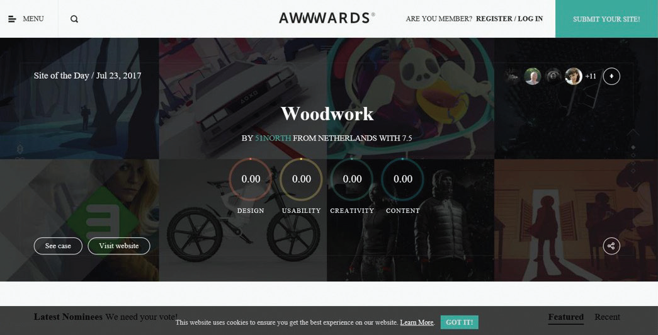
04. 벤치마킹
벤치마킹 추천 웹사이트
어워드

Slide 59
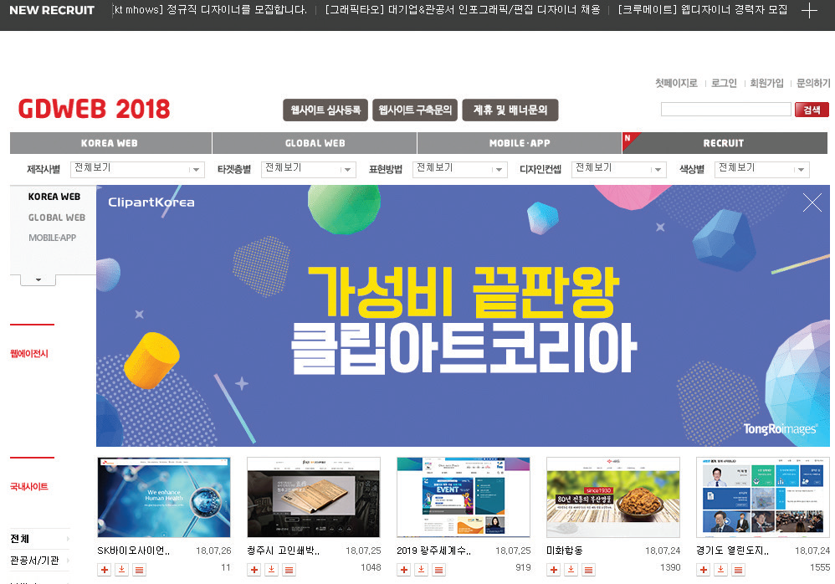
04. 벤치마킹
벤치마킹 추천 웹사이트
GD웹

Slide 60
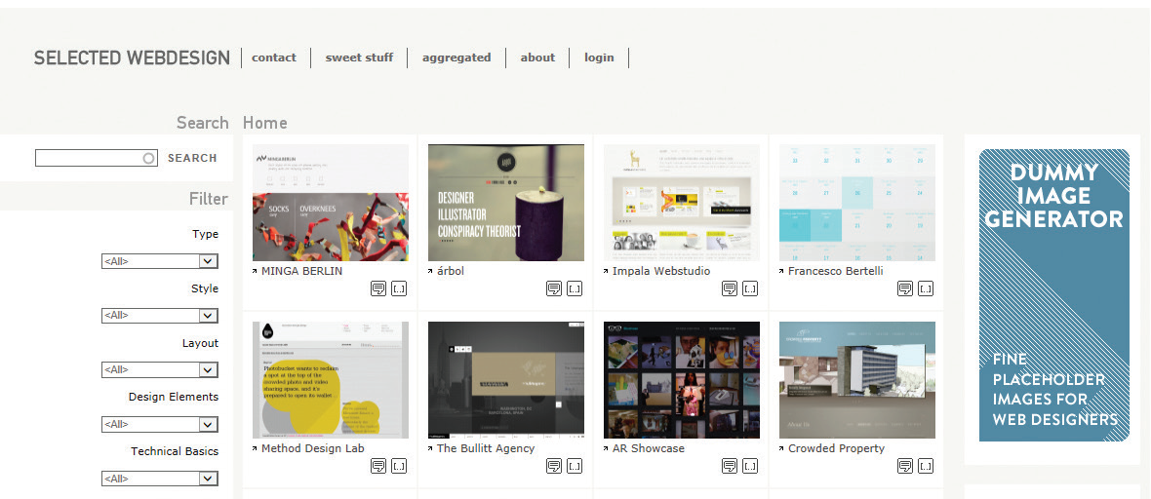
04. 벤치마킹
벤치마킹 추천 웹사이트
셀렉티드 웹디자인

Slide 61
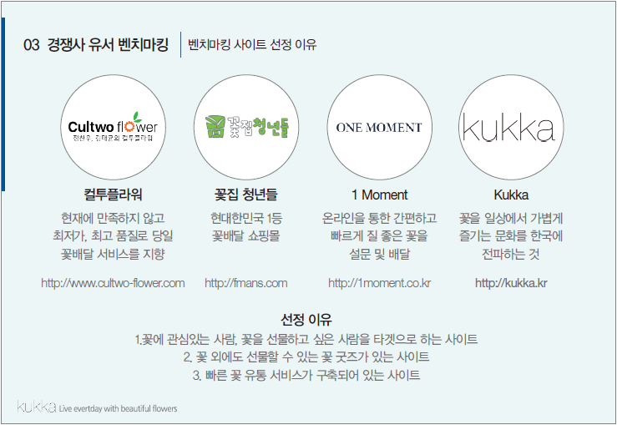
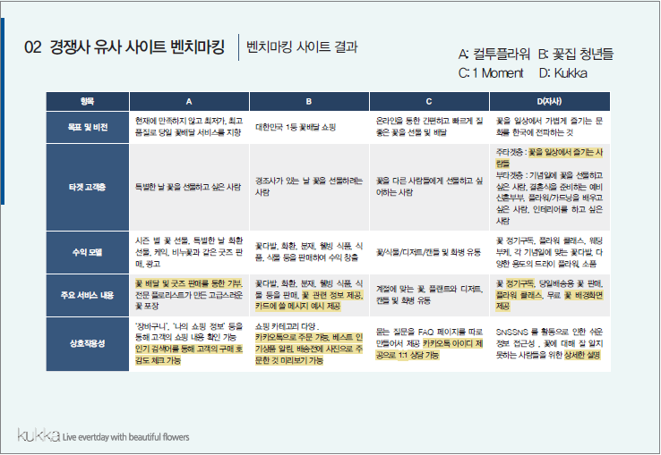
04. 벤치마킹
벤치마킹의 절차와 요소
[사례 5-10] 벤치마킹의 사례
경쟁사 유사 웹사이트 벤치마킹
(a) 벤치마킹의 사례 ①
(b) 벤치마킹의 사례 ②

Slide 62


04. 벤치마킹
벤치마킹의 절차와 요소
[사례 5-10] 벤치마킹의 사례
경쟁사 유사 웹사이트 벤치마킹
(c) 벤치마킹의 사례 ③
(d) 벤치마킹의 사례 ④

Slide 63


04. 벤치마킹
벤치마킹의 절차와 요소
[사례 5-10] 벤치마킹의 사례
콘텐츠의 성격에 따른 비교

Slide 64

04. 벤치마킹

Slide 65


04. 벤치마킹

